Slide 1
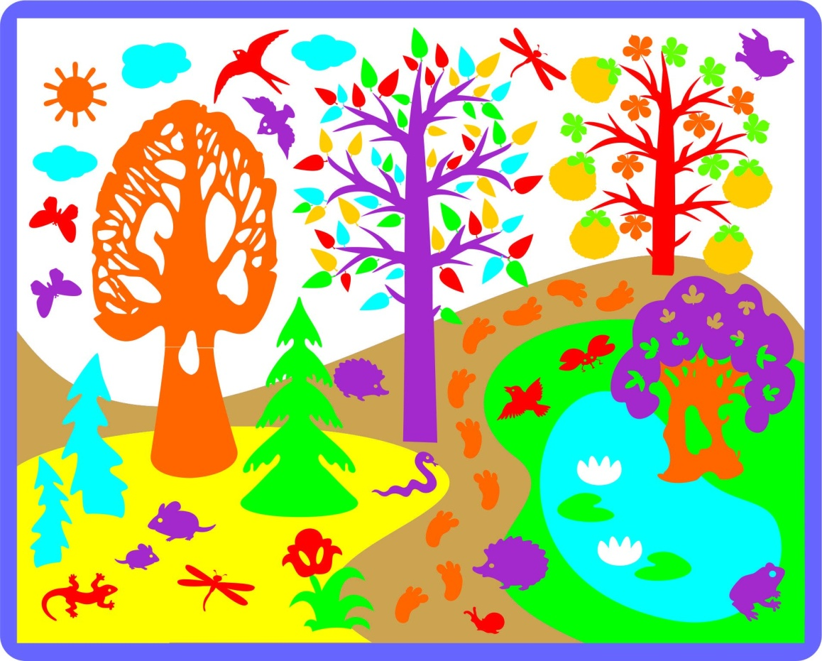
Приключения
в Фиолетовом лесу
старшая группа
№ 11 «Ручеёк» МДОАУ № 221 «Сказка» г.Орска

Slide 2


Slide 3
?

Slide 4
Синквейн - загадка
1. ?
2. Сказочная, добрая.
3. Помогает, учит, делит.
4. Живет на поляне чудесных цветов.
5. Сказочная девочка.
Долька.

Slide 5

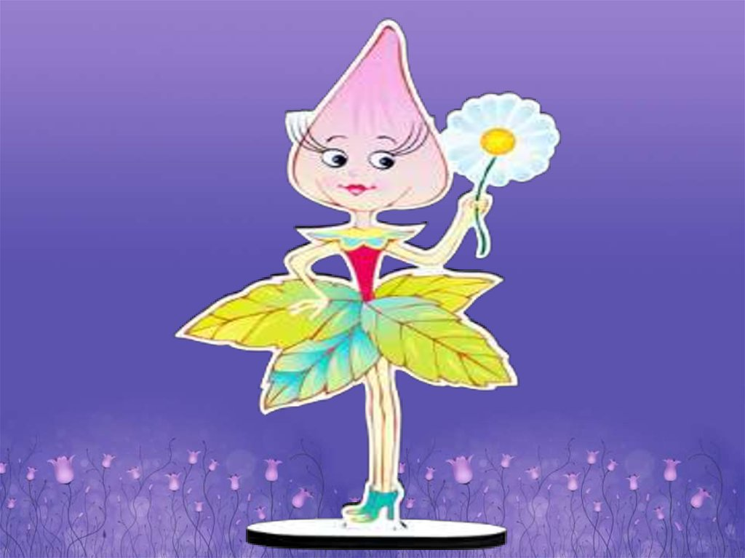

Slide 7
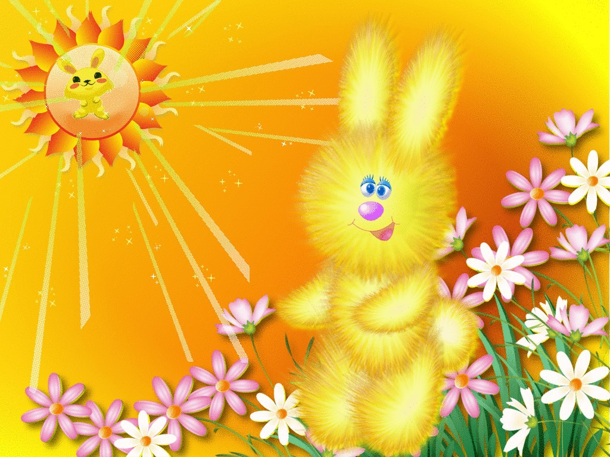

Slide 8
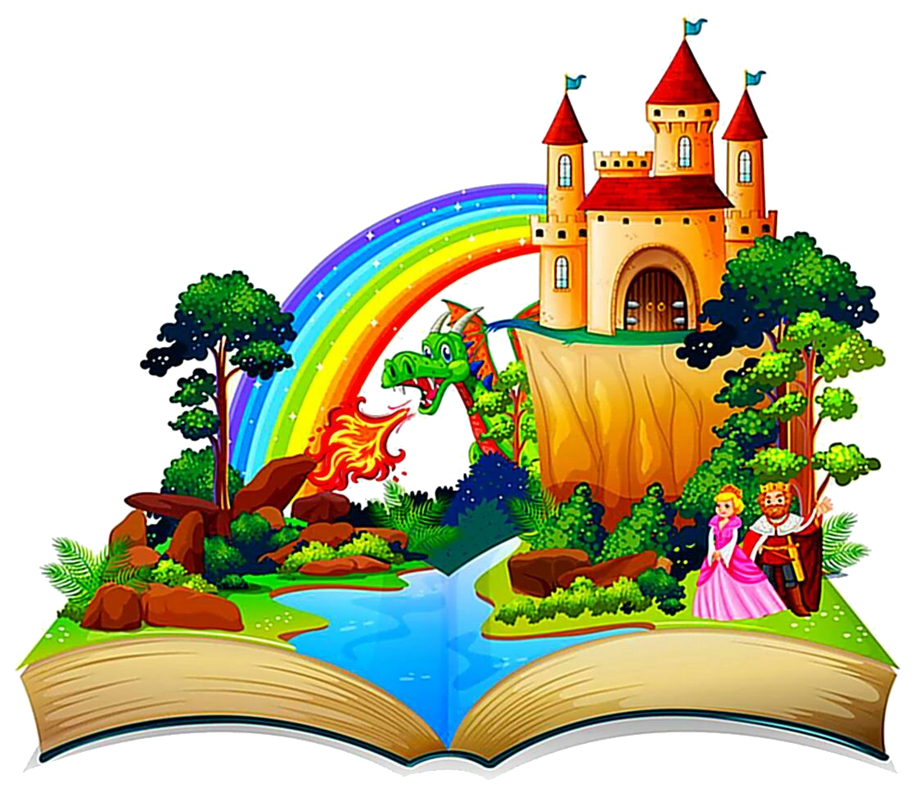
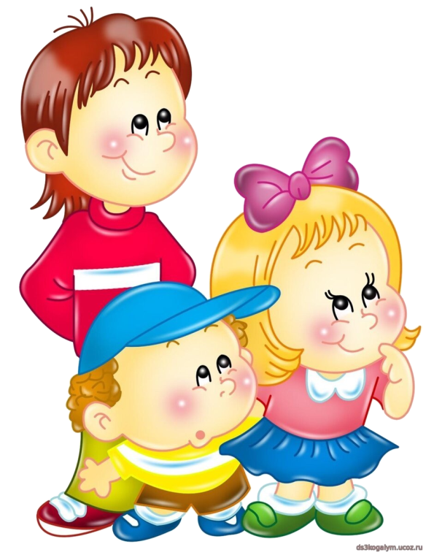
КНИГА
СКАЗОК

Slide 9
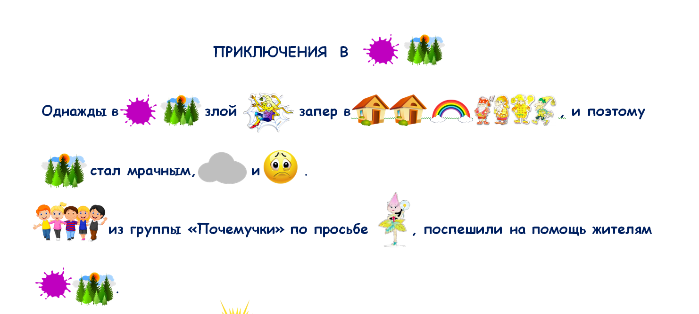


Slide 10
